Slide 1
Formation au suivi et à l’évaluation d’un Plan d’action national
(Module 2)

Slide 2
Cet après-midi ?
Etat actuel des rôles
(45 min)
« Theory of change »
(2 h 15)
Pause
Synthèse de l’atelier
(30 min)

Slide 3
Tour de table sur l’état actuel des rôles

Slide 4
Atelier

Slide 5
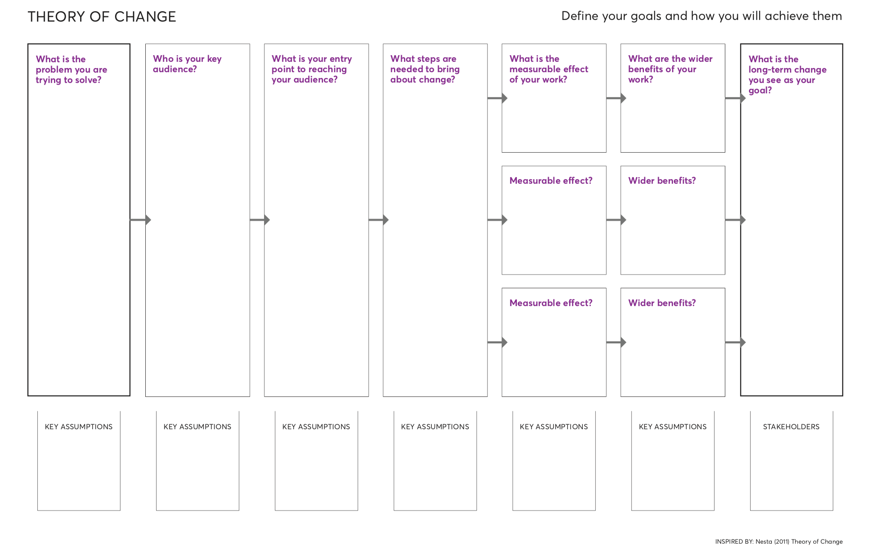

Slide 6
Synthèse

Slide 7
Merci !

